Slide 1
L16 · Codex + FDE
冷启动发布与工程答辩
主线：在全新目录、全新会话和第三项陌生任务中，证明系统能启动、失败、恢复、读档与拒绝误导经验
FlowERP × 自进化研发交付工作台
01
Notes:
课堂类型：陌生人答辩
本页判断：冷启动发布与工程答辩
课程主线：在全新目录、全新会话和第三项陌生任务中，证明系统能启动、失败、恢复、读档与拒绝误导经验
讲授动作：先让学员判断，再运行真实命令或核对权威状态。
停顿点：学生能说明本页证据如何改变判断后再继续。
交接物：本页判断、证据缺口或运行产物。
验证入口：python -X utf8 -m workbench.cli demo
边界：有 Memory 不一定更好；新增 blocking 即负迁移
[Sources]
- D:\work\CodexFDE\docs\courses\L16-冷启动发布与工程答辩.md
- D:\work\CodexFDE\course\tasks\L16-冷启动答辩.md
- D:\work\CodexFDE\AGENTS.md
[/Sources]

Slide 2
L16 · 先下注
陌生评审者会随机抽查哪三件事
01
02
03
已经证明和尚未证明什么？
Docker 启动等于生产就绪吗？
哪项指标尚无真实数据？
写下当前判断与证据需求
写下反证条件与不变状态
写下最大风险与责任边界
第一次签字｜逐题提交：判断 + 依据 + 最大风险
课堂收件物：发布证据索引、答辩包与负迁移审计
先独立签字；提交后再进入 Markdown 查证
02
Notes:
课堂类型：陌生人答辩
本页判断：陌生评审者会随机抽查哪三件事
课程主线：在全新目录、全新会话和第三项陌生任务中，证明系统能启动、失败、恢复、读档与拒绝误导经验
讲授动作：读完三项裁决问题后停止翻页，不显示方法答案。
停顿点：收齐“选择 + 依据 + 最大风险”的第一次签字后再继续。
交接物：第一次签字。
验证入口：python -X utf8 -m workbench.cli demo
边界：有 Memory 不一定更好；新增 blocking 即负迁移
[Sources]
- D:\work\CodexFDE\docs\courses\L16-冷启动发布与工程答辩.md
- D:\work\CodexFDE\course\tasks\L16-冷启动答辩.md
- D:\work\CodexFDE\AGENTS.md
[/Sources]

Slide 3
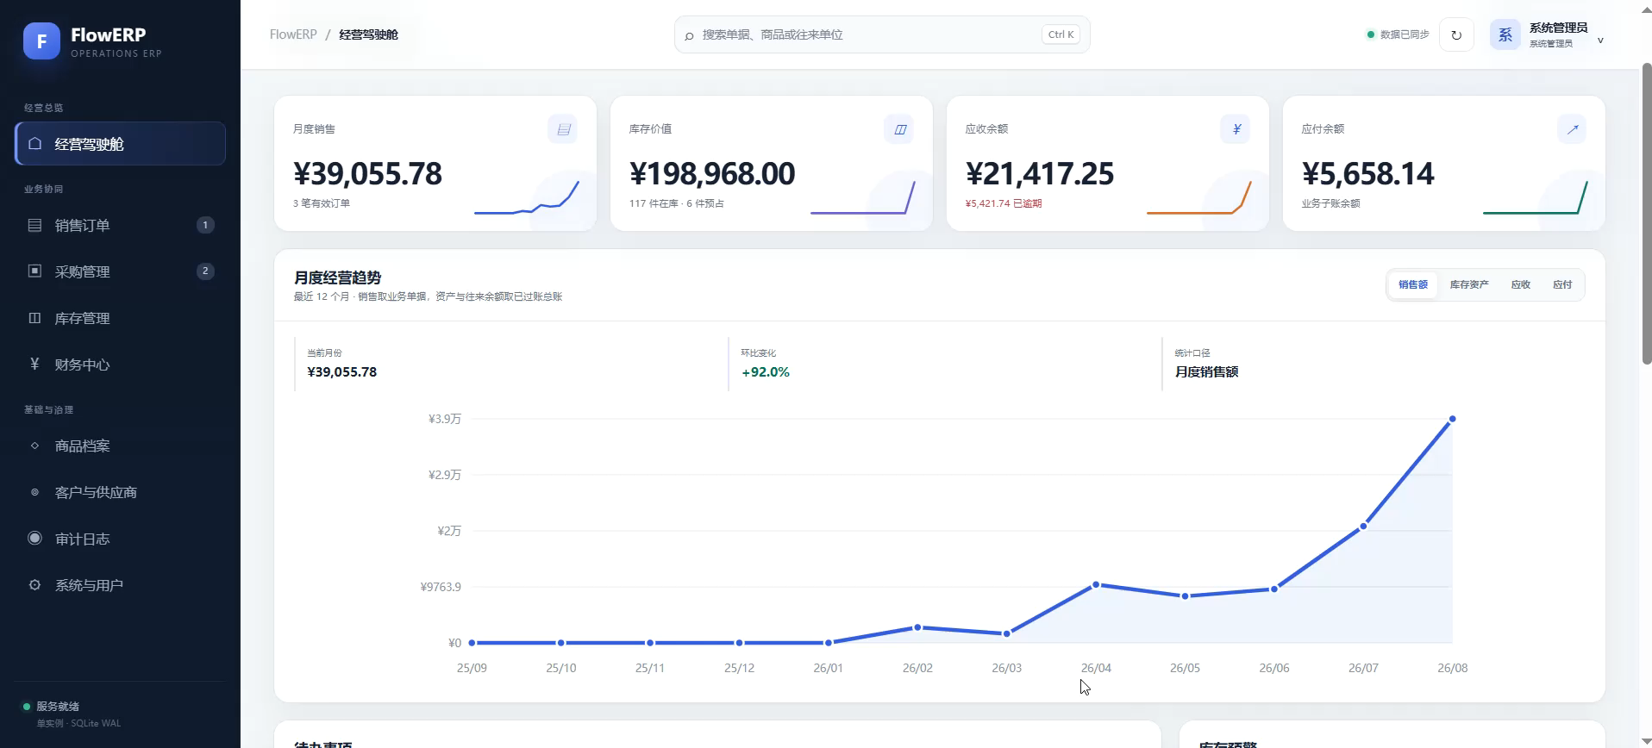
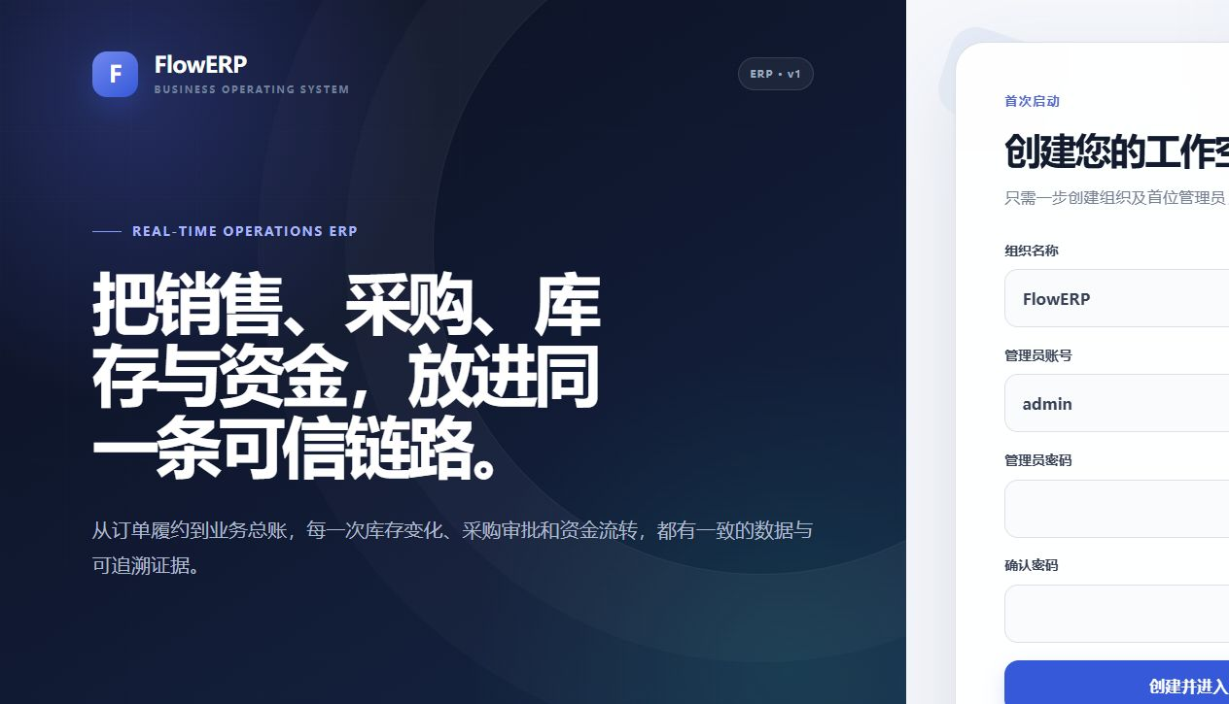
L16 · 真实项目截图
// LIVE STATE + PROOF
第一步：把作者电脑从证据链中移除
FlowERP 在干净环境完成冷启动后的当前页面
03
Notes:
课堂类型：陌生人答辩
本页判断：第一步：把作者电脑从证据链中移除
课程主线：在全新目录、全新会话和第三项陌生任务中，证明系统能启动、失败、恢复、读档与拒绝误导经验
讲授动作：先让学员判断，再运行真实命令或核对权威状态。
停顿点：学生能说明本页证据如何改变判断后再继续。
交接物：本页判断、证据缺口或运行产物。
验证入口：python -X utf8 -m workbench.cli demo
边界：有 Memory 不一定更好；新增 blocking 即负迁移
[Sources]
- D:\work\CodexFDE\docs\courses\L16-冷启动发布与工程答辩.md
- D:\work\CodexFDE\course\tasks\L16-冷启动答辩.md
- D:\work\CodexFDE\docs\courses\assets\web-12-clean-bootstrap-current.png
- D:\work\CodexFDE\AGENTS.md
[/Sources]

Slide 4
L16 · 陌生人答辩
最终作品是一套受治理自进化系统，不是两个项目拼盘
CONTRACT
CONTROL
REPAIR
OPERATE
V1
V2
V3
主线不断档：在全新目录、全新会话和第三项陌生任务中，证明系统能启动、失败、恢复、读档与拒绝误导经验
可声明依赖
故障注入与恢复
第三任务独立读档
证据索引+剩余风险
bootstrap
resilience
Memory A/B
release pack
结业判定：第三项任务正确采用强经验并拒绝过期、越权和未来信息
不是概念清单，而是同一事件连续形成的可验收版本
V0
04
Notes:
课堂类型：陌生人答辩
本页判断：最终作品是一套受治理自进化系统，不是两个项目拼盘
课程主线：在全新目录、全新会话和第三项陌生任务中，证明系统能启动、失败、恢复、读档与拒绝误导经验
讲授动作：先让学员判断，再运行真实命令或核对权威状态。
停顿点：学生能说明本页证据如何改变判断后再继续。
交接物：本页判断、证据缺口或运行产物。
验证入口：python -X utf8 -m workbench.cli demo
边界：有 Memory 不一定更好；新增 blocking 即负迁移
[Sources]
- D:\work\CodexFDE\docs\courses\L16-冷启动发布与工程答辩.md
- D:\work\CodexFDE\course\tasks\L16-冷启动答辩.md
- D:\work\CodexFDE\AGENTS.md
[/Sources]

Slide 5
L16 · 真实项目截图
// LIVE STATE + PROOF
冷启动后必须回到同一份 ERP 业务事实
真实 Web：本轮从全新运行目录重新采集的初始化页
05
Notes:
课堂类型：陌生人答辩
本页判断：冷启动后必须回到同一份 ERP 业务事实
课程主线：在全新目录、全新会话和第三项陌生任务中，证明系统能启动、失败、恢复、读档与拒绝误导经验
讲授动作：先让学员判断，再运行真实命令或核对权威状态。
停顿点：学生能说明本页证据如何改变判断后再继续。
交接物：本页判断、证据缺口或运行产物。
验证入口：python -X utf8 -m workbench.cli demo
边界：有 Memory 不一定更好；新增 blocking 即负迁移
[Sources]
- D:\work\CodexFDE\docs\courses\L16-冷启动发布与工程答辩.md
- D:\work\CodexFDE\course\tasks\L16-冷启动答辩.md
- D:\work\CodexFDE\docs\courses\assets\web-12-clean-bootstrap-current.png
- D:\work\CodexFDE\AGENTS.md
[/Sources]

Slide 6
L16 · 控制图
发布现场必须关闭一条完整进化循环
控制先于自动化：有 Memory 不一定更好；新增 blocking 即负迁移
ROUTER
01 OBSERVE
Agent A
读取状态
Agent B
核对证据
主 Agent 汇总
冲突写入 → 串行
先冻结事实
01
写集冲突？
有失败证据？
02 CONTROLLED ACTION
02
FAIL 证据
注入可控失败
受控执行
Eval 复验
FAIL → 返工
只做授权动作
deploy/
PASS → 下一态
03
触发人审？
无进展 / 超预算 / 高风险 → 安全停止，不宣称成功
03 HUMAN GATE
有 Memory 不一定更好；新增 blocking 即负…
批准 / 打回 / 缩小范围
决定写入 backup
边界先于并行
必须人工确认
冷启动、失败恢复、备份复验和跨会话读档必须同时通过
EXIT
第一条真实反馈重新进入 Spec，启动下一轮进化
06
Notes:
课堂类型：陌生人答辩
本页判断：发布现场必须关闭一条完整进化循环
课程主线：在全新目录、全新会话和第三项陌生任务中，证明系统能启动、失败、恢复、读档与拒绝误导经验
讲授动作：先让学员判断，再运行真实命令或核对权威状态。
停顿点：学生能说明本页证据如何改变判断后再继续。
交接物：本页判断、证据缺口或运行产物。
验证入口：python -X utf8 -m workbench.cli demo
边界：有 Memory 不一定更好；新增 blocking 即负迁移
[Sources]
- D:\work\CodexFDE\docs\courses\L16-冷启动发布与工程答辩.md
- D:\work\CodexFDE\course\tasks\L16-冷启动答辩.md
- D:\work\CodexFDE\AGENTS.md
[/Sources]

Slide 7
L16 · 阻断级验收
一次成功、一次失败、一次导出、一次反馈缺一不可
同一条规则必须用红灯和绿灯同时证明：冷启动、失败恢复、备份复验和跨会话读档必须同时通过
QUALITY GATE
FAIL
PASS
已知错误实现
独立 Harness 报告
依赖隐式环境、未来答案或旧分支 Me mory，演示成功却无法接手
第三项任务正确采用强经验并拒绝过期、越权和未来信息
失败后不变
具名验收
有 Memory 不一定更好；新增 blocking …
发布证据索引、答辩包与负迁移审计
只有 PASS + 证据 + 责任人才能进入下一状态
07
Notes:
课堂类型：陌生人答辩
本页判断：一次成功、一次失败、一次导出、一次反馈缺一不可
课程主线：在全新目录、全新会话和第三项陌生任务中，证明系统能启动、失败、恢复、读档与拒绝误导经验
讲授动作：先让学员判断，再运行真实命令或核对权威状态。
停顿点：学生能说明本页证据如何改变判断后再继续。
交接物：本页判断、证据缺口或运行产物。
验证入口：python -X utf8 -m workbench.cli demo
边界：有 Memory 不一定更好；新增 blocking 即负迁移
[Sources]
- D:\work\CodexFDE\docs\courses\L16-冷启动发布与工程答辩.md
- D:\work\CodexFDE\course\tasks\L16-冷启动答辩.md
- D:\work\CodexFDE\AGENTS.md
[/Sources]

Slide 8
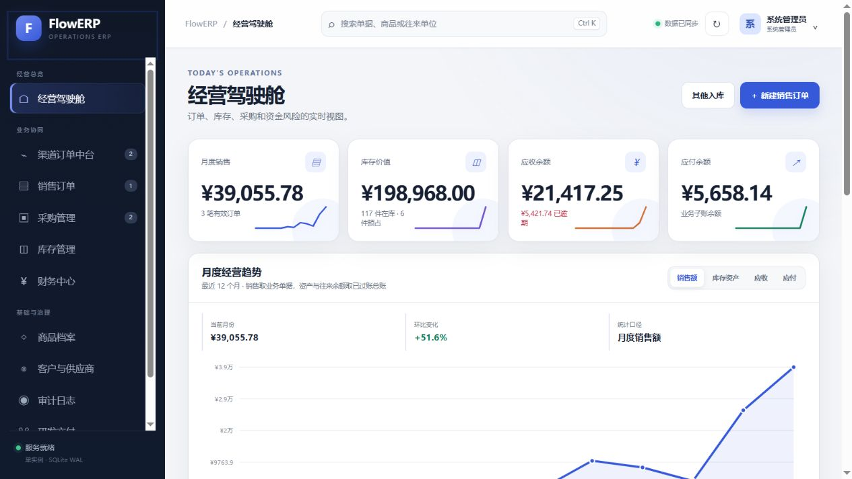
L16 · 真实项目截图
// LIVE STATE + PROOF
新会话要能从一条需求恢复完整交付链
真实 Web：初始化并装入完整验收账套后的经营驾驶舱
08
Notes:
课堂类型：陌生人答辩
本页判断：新会话要能从一条需求恢复完整交付链
课程主线：在全新目录、全新会话和第三项陌生任务中，证明系统能启动、失败、恢复、读档与拒绝误导经验
讲授动作：先让学员判断，再运行真实命令或核对权威状态。
停顿点：学生能说明本页证据如何改变判断后再继续。
交接物：本页判断、证据缺口或运行产物。
验证入口：python -X utf8 -m workbench.cli demo
边界：有 Memory 不一定更好；新增 blocking 即负迁移
[Sources]
- D:\work\CodexFDE\docs\courses\L16-冷启动发布与工程答辩.md
- D:\work\CodexFDE\course\tasks\L16-冷启动答辩.md
- D:\work\CodexFDE\docs\courses\assets\web-13-dashboard-live-data.png
- D:\work\CodexFDE\AGENTS.md
[/Sources]

Slide 9
L16 · 验收矩阵
冷启动、重启、备份、恢复与回滚逐项验收
每一行都改变一个可观察状态，并留下下一步所需证据。
对象 / 风险
现场动作
留下资产
过关证据
01
可声明依赖
deploy/
bootstrap
作者环境
02
故障注入与恢复
backup
resilience
正常演示
03
第三任务独立读档
release-index
Memory A/B
经验继承
04
证据索引+剩余风险
context-bundle
第三项任务正确采用强经验并拒绝过期、越权和未来信息
发布
09
Notes:
课堂类型：陌生人答辩
本页判断：冷启动、重启、备份、恢复与回滚逐项验收
课程主线：在全新目录、全新会话和第三项陌生任务中，证明系统能启动、失败、恢复、读档与拒绝误导经验
讲授动作：先让学员判断，再运行真实命令或核对权威状态。
停顿点：学生能说明本页证据如何改变判断后再继续。
交接物：本页判断、证据缺口或运行产物。
验证入口：python -X utf8 -m workbench.cli demo
边界：有 Memory 不一定更好；新增 blocking 即负迁移
[Sources]
- D:\work\CodexFDE\docs\courses\L16-冷启动发布与工程答辩.md
- D:\work\CodexFDE\course\tasks\L16-冷启动答辩.md
- D:\work\CodexFDE\AGENTS.md
[/Sources]

Slide 10
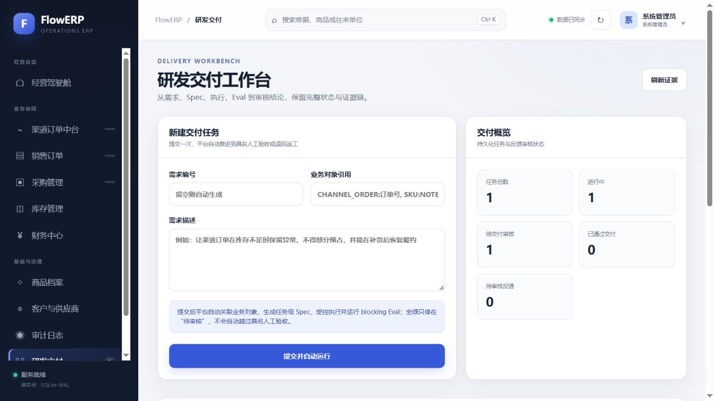
L16 · 真实项目截图
// LIVE STATE + PROOF
十七项 Blocking Eval 必须现场展开
真实 Web：冷启动后的工作台能从一条需求自动恢复完整交付链
10
Notes:
课堂类型：陌生人答辩
本页判断：十七项 Blocking Eval 必须现场展开
课程主线：在全新目录、全新会话和第三项陌生任务中，证明系统能启动、失败、恢复、读档与拒绝误导经验
讲授动作：先让学员判断，再运行真实命令或核对权威状态。
停顿点：学生能说明本页证据如何改变判断后再继续。
交接物：本页判断、证据缺口或运行产物。
验证入口：python -X utf8 -m workbench.cli demo
边界：有 Memory 不一定更好；新增 blocking 即负迁移
[Sources]
- D:\work\CodexFDE\docs\courses\L16-冷启动发布与工程答辩.md
- D:\work\CodexFDE\course\tasks\L16-冷启动答辩.md
- D:\work\CodexFDE\docs\courses\assets\web-21-delivery-auto-review.png
- D:\work\CodexFDE\AGENTS.md
[/Sources]

Slide 11
L16 · 决策指标
五分钟答辩用证据索引，而不是按作者剧本表演
01
01
01
01
MAINLINE
FAILURE
COMMAND
HANDOFF
只追一宗业务事件
必须真实变红
统一入口复验
具名交接
课前
课中
课后
本讲完成回路
依赖隐式环境、未来答案或旧分支 Memory，…
python -X utf8 -m workb…
发布证据索引、答辩包与负迁移审计
指标只服务一个判断：作品能在作者电脑运行不叫交付，陌生人能复现并判断才叫交付
11
Notes:
课堂类型：陌生人答辩
本页判断：五分钟答辩用证据索引，而不是按作者剧本表演
课程主线：在全新目录、全新会话和第三项陌生任务中，证明系统能启动、失败、恢复、读档与拒绝误导经验
讲授动作：先让学员判断，再运行真实命令或核对权威状态。
停顿点：学生能说明本页证据如何改变判断后再继续。
交接物：本页判断、证据缺口或运行产物。
验证入口：python -X utf8 -m workbench.cli demo
边界：有 Memory 不一定更好；新增 blocking 即负迁移
[Sources]
- D:\work\CodexFDE\docs\courses\L16-冷启动发布与工程答辩.md
- D:\work\CodexFDE\course\tasks\L16-冷启动答辩.md
- D:\work\CodexFDE\AGENTS.md
[/Sources]

Slide 12
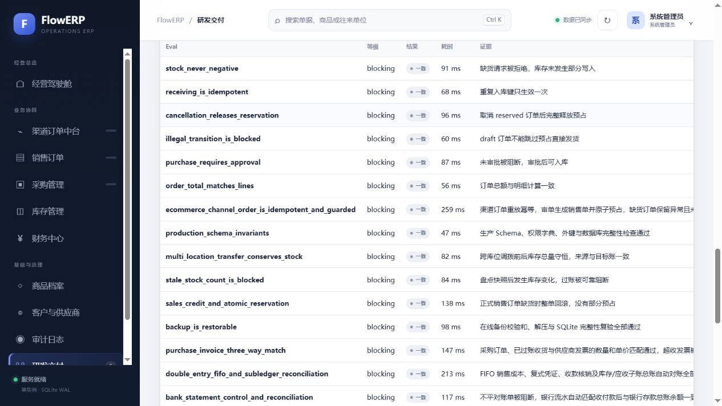
L16 · 真实项目截图
// LIVE STATE + PROOF
跨会话 Memory 只有在后序任务改善时才算资产
真实 Web：发布答辩必须现场展开当次全部 Blocking Eval，而不是只报总分
12
Notes:
课堂类型：陌生人答辩
本页判断：跨会话 Memory 只有在后序任务改善时才算资产
课程主线：在全新目录、全新会话和第三项陌生任务中，证明系统能启动、失败、恢复、读档与拒绝误导经验
讲授动作：先让学员判断，再运行真实命令或核对权威状态。
停顿点：学生能说明本页证据如何改变判断后再继续。
交接物：本页判断、证据缺口或运行产物。
验证入口：python -X utf8 -m workbench.cli demo
边界：有 Memory 不一定更好；新增 blocking 即负迁移
[Sources]
- D:\work\CodexFDE\docs\courses\L16-冷启动发布与工程答辩.md
- D:\work\CodexFDE\course\tasks\L16-冷启动答辩.md
- D:\work\CodexFDE\docs\courses\assets\web-24-delivery-blocking-eval.png
- D:\work\CodexFDE\AGENTS.md
[/Sources]

Slide 13
L16 · 责任交接
发布后的责任仍由具名人员承担
Agent / Codex
负责
不得
交付
deploy/
理解上下文并执行 python -X utf8 -m workbench…
越过：冷启动、失败恢复、备份复验和跨会话读档必须同时通过
Eval / Harness
负责
不得
交付
release-index
验证：第三项任务正确采用强经验并拒绝过期、越权和未来信息
为通过而降低断言
具名审核人
负责
不得
交付
批准 / 打回
确认业务结果、权限与剩余风险
把最终责任交给模型
共同前提：有 Memory 不一定更好；新增 blocking 即负迁移
13
Notes:
课堂类型：陌生人答辩
本页判断：发布后的责任仍由具名人员承担
课程主线：在全新目录、全新会话和第三项陌生任务中，证明系统能启动、失败、恢复、读档与拒绝误导经验
讲授动作：先让学员判断，再运行真实命令或核对权威状态。
停顿点：学生能说明本页证据如何改变判断后再继续。
交接物：本页判断、证据缺口或运行产物。
验证入口：python -X utf8 -m workbench.cli demo
边界：有 Memory 不一定更好；新增 blocking 即负迁移
[Sources]
- D:\work\CodexFDE\docs\courses\L16-冷启动发布与工程答辩.md
- D:\work\CodexFDE\course\tasks\L16-冷启动答辩.md
- D:\work\CodexFDE\AGENTS.md
[/Sources]

Slide 14
L16 · 现场验收
未来信息、旧分支和越权经验必须被拒绝
READY
CHECK
[✓]
新目录冷启动
发布证据索引、答辩包与负迁移审计
[✓]
复现 20/8/12 主线
必须现场运行、记录退出码并保留失败后状态
[✓]
注入可控失败
课末 10 分钟抽查
命令 → python -X utf8 -m workbench.cli demo
[+]
关闭会话后读档
不通过 → 有 Memory 不一定更好；新增 blocking 即负迁移
14
Notes:
课堂类型：陌生人答辩
本页判断：未来信息、旧分支和越权经验必须被拒绝
课程主线：在全新目录、全新会话和第三项陌生任务中，证明系统能启动、失败、恢复、读档与拒绝误导经验
讲授动作：先让学员判断，再运行真实命令或核对权威状态。
停顿点：学生能说明本页证据如何改变判断后再继续。
交接物：本页判断、证据缺口或运行产物。
验证入口：python -X utf8 -m workbench.cli demo
边界：有 Memory 不一定更好；新增 blocking 即负迁移
[Sources]
- D:\work\CodexFDE\docs\courses\L16-冷启动发布与工程答辩.md
- D:\work\CodexFDE\course\tasks\L16-冷启动答辩.md
- D:\work\CodexFDE\AGENTS.md
[/Sources]

Slide 15
第二次签字：是否改判
→ 打开 VS Code
15
Notes:
课堂类型：陌生人答辩
本页判断：第一条真实反馈重新进入 Spec，下一轮开始
课程主线：在全新目录、全新会话和第三项陌生任务中，证明系统能启动、失败、恢复、读档与拒绝误导经验
讲授动作：切换到 VS Code，运行本讲任务；不要在 PPT 中代替学生执行。
停顿点：取得新的运行证据后，完成第二次签字。
交接物：VS Code 任务与第二次签字。
验证入口：python -X utf8 -m workbench.cli demo
边界：有 Memory 不一定更好；新增 blocking 即负迁移
[Sources]
- D:\work\CodexFDE\docs\courses\L16-冷启动发布与工程答辩.md
- D:\work\CodexFDE\course\tasks\L16-冷启动答辩.md
- D:\work\CodexFDE\AGENTS.md
[/Sources]

